Slide 1

Jak ustrzec się przed nowotworem?
lek.med Piotr Palka
starszy asystent
Katowickie Centrum Onkologii

Slide 2
Prewencja i badania przesiewowe
PREWENCJA = ZAPOBIEGANIE zachorowaniu na chorobę nowotworową
BADANIA PRZESIEWOWE = wczesne wykrycie choroby nowotworowej przed wystąpieniem jej objawów

Slide 3
RODZAJE PREWENCJI CHORÓB NOWOTWOROWYCH:
  PIERWSZORZĘDOWA - zmniejsza ryzyko zachorowania
  DRUGORZĘDOWA - wczesne wykrycie
  TRZECIORZĘDOWA - leczenie uzupełniające

Slide 4
Czy można ustrzec się przed rakiem?
TAK ???
NIE ???

Slide 5
Cel badań przesiewowych
Zbadanie populacji osób bez objawów choroby w celu wczesnego wykrycia nowotworu (lub stanu przednowotworowego) aby
ZMNIEJSZYĆ UMIERALNOŚĆ.
Obejmuje populację która ma największe ryzyko zachorowania na dany nowotwór.

Slide 6
Dobre badanie przesiewowe
1. PROSTE
2. TANIE
3. POWTARZALNE
4. SPOŁECZNIE AKCEPTOWALNE

Slide 7
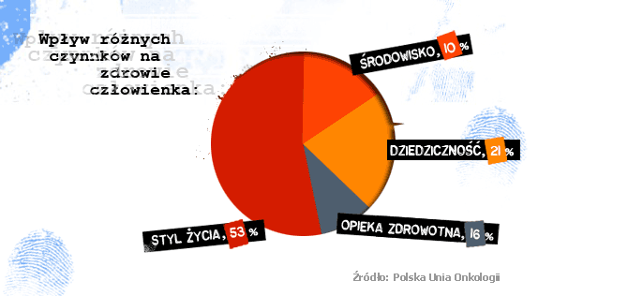
~ 70% NOWOTWORÓW ZŁOŚLIWYCH – CZYNNIKI ZEWNĘTRZNE

Slide 8
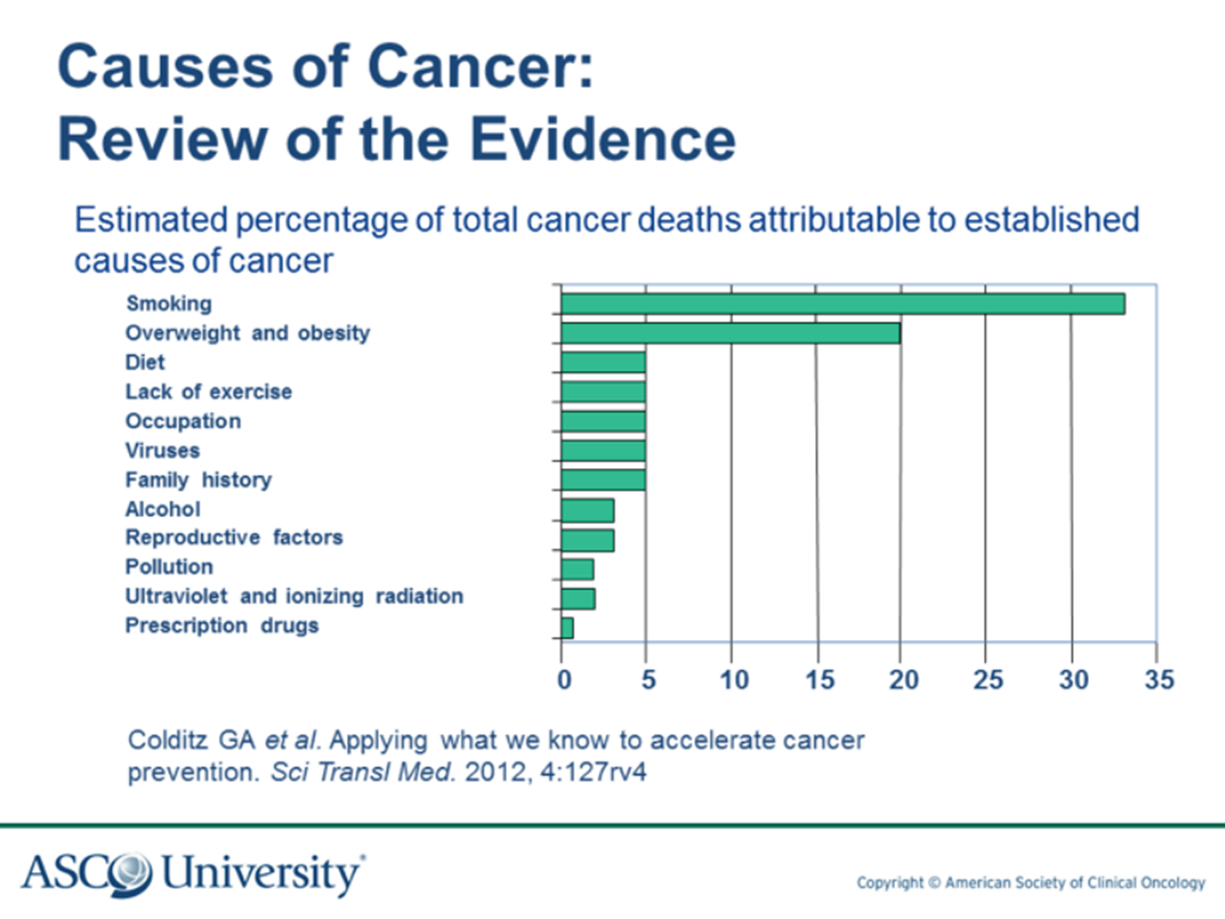

Slide 9
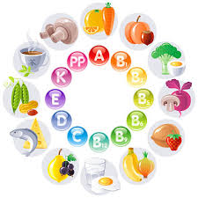
PREWENCJA – CZYLI JAK NIE ZACHOROWAĆ….

Slide 10
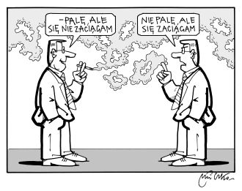
NIE PAL; JEŚLI JUŻ PALISZ, PRZESTAŃ. JEŚLI NIE POTRAFISZ PRZESTAĆ,
NIE PAL PRZY NIEPALĄCYCH.

Slide 11
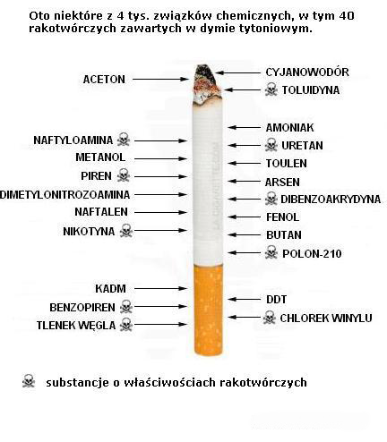

Slide 12
Jak zmniejszyć liczbę palaczy?
Edukacja
Zakaz reklamy i promocji wyrobów tytoniowych
Skuteczne ostrzeżenia zdrowotne na wszystkich wyrobach tytoniowych
Polityka gospodarcza - podatki, kontrole
Ochrona młodych ludzi - promocja zdrowego trybu życia
Zakaz palenia
Nowe metody dostarczania nikotyny
Programy pomocy dla uzależnionych chcących porzucić nałóg

Slide 13
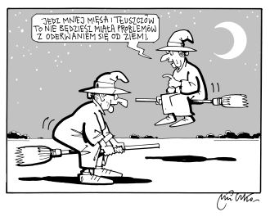
WYSTRZEGAJ SIE OTYŁOŚCI

Slide 14
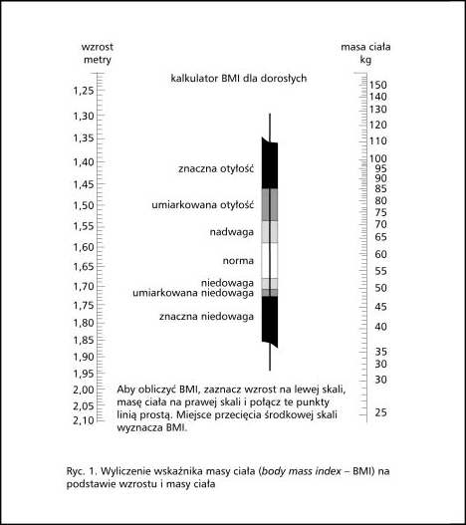
„Kalkulator” BMI

Slide 15
Otyłość a nowotwory
rak piersi u kobiet po menopauzie
rak jelita grubego
rak trzonu macicy
rak przełyku
rak nerki
rak trzustki

Slide 16
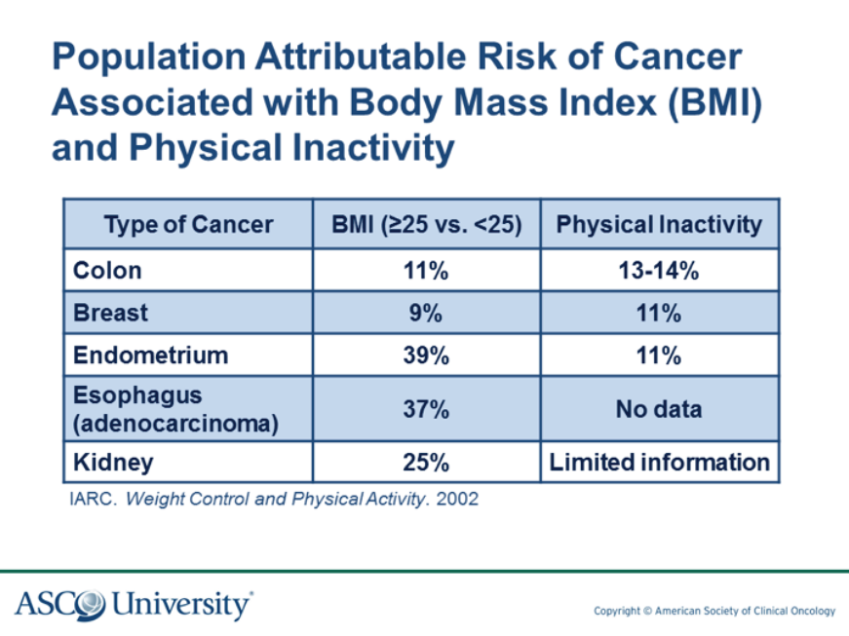

Slide 17
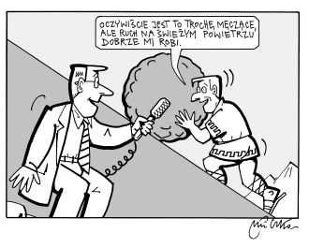
BĄDŹ CODZIENNIE AKTYWNY RUCHOWO,
UPRAWIAJ ĆWICZENIA FIZYCZNE

Slide 18
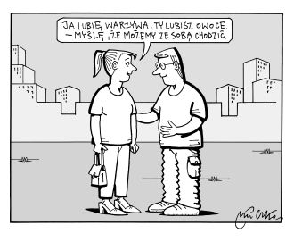
SPOŻYWAJ WIĘCEJ WARZYW I OWOCÓW:
JEDZ CO NAJMNIEJ 5 PORCJI DZIENNIE!

Slide 19
Dieta
Karotenoidy - prawdopodobnie chronią przed nowotworami jamy ustnej, gardła krtani i płuc (wg WCRF i AICR)
B-karoten - zapobiega prawdopodobnie rozwojowi raka przełyku
Błonnik - zmniejsza ryzyko raka jelita grubego

Slide 20
Dieta
Likopen - badanie epidemiologiczne Health Professionals Follow-up Study – spożywanie 2-4 porcji surowych pomidorów tygodniowo skutkuje 26% obniżeniem ryzyka zachorowania na raka gruczołu krokowego, jeżeli dodatkowo pomidory przetworzone - redukcja ryzyka o 35%!
Warzywa - protekcyjnie dla wielu nowotworów (przewodu pokarmowego, piersi, płuc, pęcherza moczowego, trzonu macicy, przewodu pokarmowego)

Slide 21
Dieta
Winogrona i czerwone wino - polifenol resweratrol - redukuje ryzyko zachorowania na raka piersi, gruczołu krokowego, raka jelita grubego
Produkty pełnoziarniste - Swedish Mammography Cohort porównanie spożycia 4,5 porcji dziennie z 1,5 porcji - zmniejszenie o 35% ryzyka zachorowania na raka jelita grubego

Slide 22
Dieta
Tłuszcz - całkowita ilość tłuszczu w diecie - nie wykazano, aby miała związek bezpośredni
  „Dobre tłuszcze”- kwasy tłuszczowe nienasycone - prewencja nowotworów gruczołu krokowego, jelita grubego, piersi i płuc

Slide 23
Dieta
Przyprawy i zioła używane w kuchni azjatyckiej , badania dotyczyły głównie kurkumy - protekcyjnie wobec raka jelita grubego
Zielona herbata - polifenole, ochronny wpływ zaobserwowano przy spożyciu ponad 10 filiżanek dziennie - rak żołądka, trzustki, jelita grubego, piersi, płuc i gruczołu krokowego

Slide 24

JEŚLI PIJESZ ALKOHOL - PIWO, WINO LUB NAPOJE WYSOKOPROCENTOWE - OGRANICZ JEGO SPOŻYCIE: mężczyźni do dwóch porcji dziennie, kobiety do jednej porcji dziennie.

Slide 25
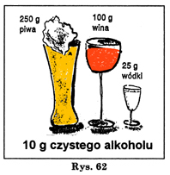
Alkohol
Przewlekłe spożywanie alkoholu - znaczący czynnik ryzyka nowotworów: ustnej części gardła, krtani, przełyku, piersi, pierwotnego raka wątroby
Dzienny limit spożycia alkoholu:
Mężczyźni 20 g etanolu
Kobiety 10 g etanolu

Slide 26
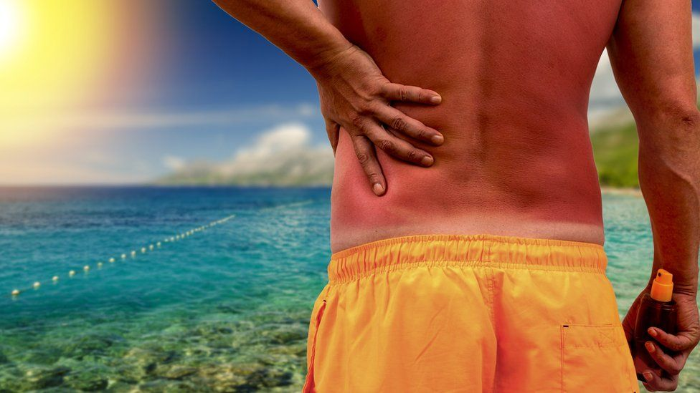
Nadmierna ekspozycja na słońce

Slide 27
Promieniowanie ultrafioletowe
Szczególnie ważna ochrona dzieci
Osoby mające skłonność do oparzeń słonecznych - przez całe życie ochrona
UV główny czynnik raka podstawnokomórkowego i kolczystokomórkowego
Znamiona dysplastyczne - największy czynnik ryzyka zachorowania na czerniaka
Odradza się korzystania z łóżek opalających

Slide 28
Prewencja nowotworów skóry -zalecenia
Stosowanie preparatów z filtrami ochronnymi, co najmniej SPF30 i powtarzanie aplikacji co 2 godziny
Ubranie jako ochrona
Unikanie nadmiernej ekspozycji (przebywanie w cieniu), zwłaszcza 10-16
Stosowanie wyższej ochrony przy przebywaniu na śniegu i w wodzie
Suplementacja witaminy D
Niekorzystanie z łóżek opalających
Coroczna kontrola skóry - dermatolog!

Slide 29
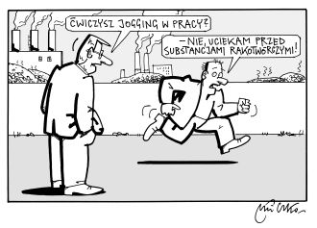
PRZESTRZEGAJ ŚCIŚLE PRZEPISÓW DOTYCZĄCYCH OCHRONY PRZED NARAŻENIEM NA ZNANE SUBSTANCJE RAKOTWÓRCZE.

Slide 30

Karcynogeny - narażenie zawodowe
Z pracą wykonywaną w szkodliwych warunkach wiąże się około 25 typów nowotworów
Długotrwały kontakt z substancjami rakotwórczymi może spowodować raka płuca i pęcherza moczowego, międzybłoniaka opłucnej, raka krtani, białaczki, naczyniakomięsaka wątroby, nowotwory złośliwe jamy nosowej

Slide 31
Karcynogeny - narażenie zawodowe
Pył zawierający krzemionkę, pył drzewny, gazy spalinowe z silników Diesla, benzen, azbest, formaldehyd, wielopierścieniowe węglowodory aromatyczne, związki chromu, kadmu, niklu, niektóre nawozy sztuczne i pestycydy, produkty rozpadu radonu

Slide 32
Czynniki infekcyjne
Czynniki infekcyjne są przyczyną 23% nowotworów w krajach rozwijających się i 8% w krajach rozwiniętych
Wirus zapalenie wątroby typu B - jedna z przyczyn raka wątrobowokomórkowego - szczepienie jest skuteczne
Ludzki wirus papilloma ( HPV) - jedna z przyczyn raka szyjki macicy, raka odbytu, płaskonabłonkowego rak głowy i szyi - szczepienie jest skuteczne

Slide 33
Czynniki infekcyjne
HIV - mięsak Kaposiego
Helicobacter pylori - chłoniaki i raki żołądka
Wirus Epsteina-Barr - rak nosogardła
HPV i HIV - drogi transmisji redukowane przez używanie prezerwatyw

Slide 34
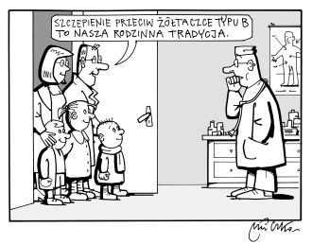
BIERZ UDZIAŁ W PROGRAMACH SZCZEPIEŃ OCHRONNYCH PRZECIWKO WIRUSOWEMU ZAPALENIU WĄTROBY TYPU B.

Slide 35
Zasady kwalifikacji do badań genetycznych - rak piersi
Zachorowanie na raka piersi przed 40 r.ż.
Mnogie zachorowania na raka piersi/jajnika w rodzinie
Przypadki zachorowań na mnogie nowotwory u tej samej osoby
Obustronny rak piersi
Rak piersi u mężczyzn
Potrójnie ujemny rak piersi przed menopauzą
Rak rdzeniasty
Pochodzenie aszkenazyjskie
Potwierdzona obecność mutacji BRCA w rodzinie

Slide 36
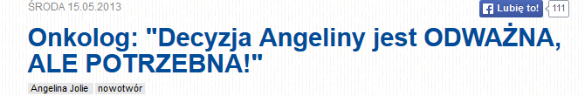
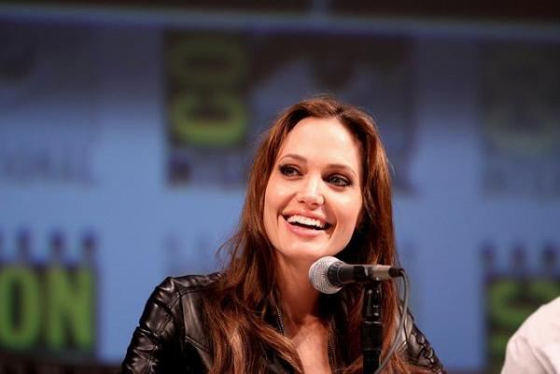
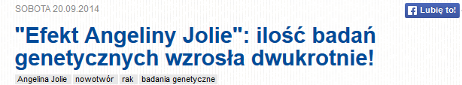
GENETYKA

Slide 37
Zespoły uwarunkowane genetycznie - rak jelita grubego
Rodzinna polipowawtość gruczolakowa - mutacje APC autosomalnie dominujący (u 100% przed 35 rż się rozwija, w 5% przed 20 rż) - profilaktyczne kolektomia
Dziedziczny rak jelita grubego bez polipowatości, geny mutatorowe, HNPCC
Zespół Lyncha I tylko raki jelita grubego
Zespół Lyncha II różne nowotwory

Slide 38
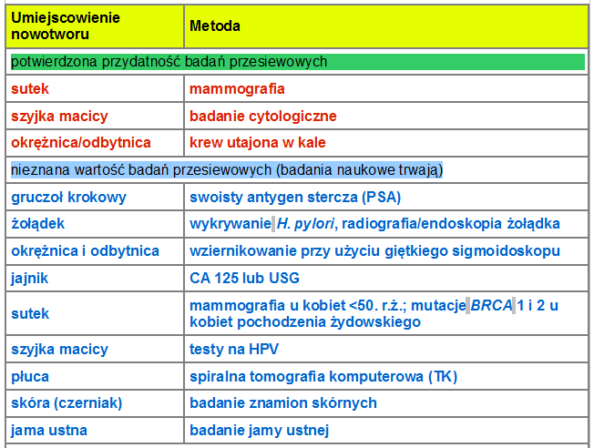
BADANIA PRZESIEWOWE

Slide 39
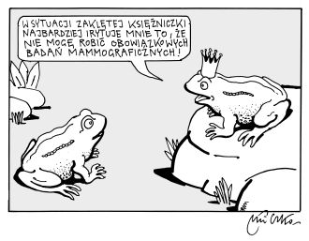
KOBIETY PO 45 ROKU ŻYCIA POWINNY UCZESTNICZYĆ W BADANIACH PRZESIEWOWYCH W KIERUNKU RAKA PIERSI.

Slide 40
Rak piersi - mammografia a umieralność z powodu raka piersi
wg IARC skrinning MMG obniża umieralność w grupie objętej badaniem o 30-35%, w skali populacji o 5-10%
Metaanaliza zmniejszenie ryzyka zgonu o 16% u kobiet w wieku 40-74 lat

Slide 41
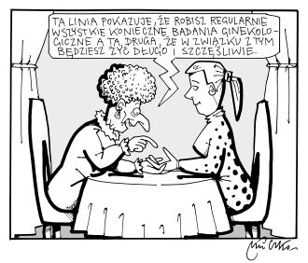
KOBIETY PO 25 ROKU ŻYCIA POWINNY UCZESTNICZYĆ W BADANIACH PRZESIEWOWYCH W KIERUNKU RAKA SZYJKI MACICY!

Slide 42
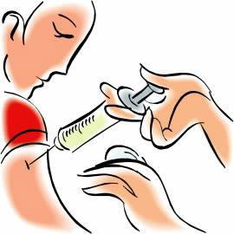
Rak szyjki macicy
Pierwotna prewencja - szczepionka HPV

Slide 43
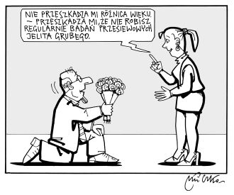
KOBIETY I MĘŻCZYŹNI PO 50 ROKU ŻYCIA POWINNI ROBIĆ BADANIA PRZESIEWOWE W KIERUNKU RAKA JELITA GRUBEGO!

Slide 44
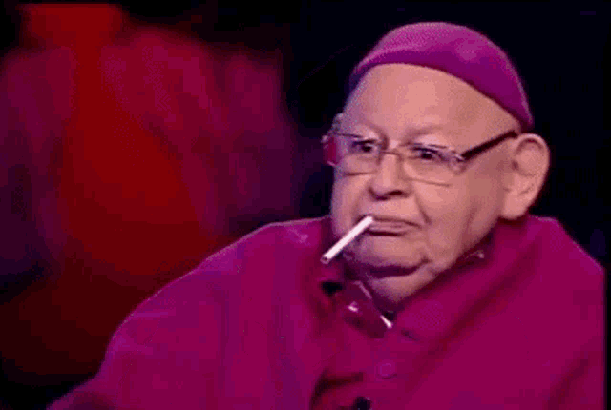
Rak płuca
PROFILAKTYKA PIEROWOTNA - NIE PAL!

Slide 45

Rak płuca - zalecenia NCCN
NCCN przyznało najwyższą rekomendację (kategoria 1) przesiewowej tomografii komputerowej: dla osób w wieku 55-74 lat, które palą lub paliły papierosy (które zaprzestały palenia w okresie poprzedzających 15 lat) w ilości 30 paczkolat

Slide 46
Rak gruczołu krokowego - badania przesiewowe
choroba często przebiegająca powoli, bez objawów
badanie palcem przez odbyt jest subiektywne
PSA wysoka czułość
wyniki badań klinicznych wykazujące zmniejszenie śmiertelności - dyskusyjne

Slide 47
Badania przesiewowe - PODSUMOWANIE
Potwierdzona skuteczność:
rak piersi,
rak jelita grubego,
rak szyjki macicy
Brak skuteczności:
rak jajnika
rak żołądka
Rak płuca - spiralna niskodawkowa TK dla wybranych osób z czynnikami ryzyka zachorowania.

Slide 48
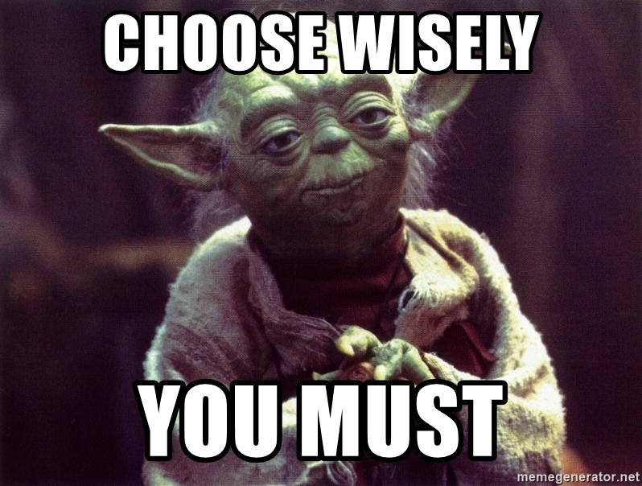
WYBÓR NALEŻY DO CIEBIE!

Slide 49

Dziękuję za uwagę!

